Slide 1
2D场景渲染教学

Slide 2
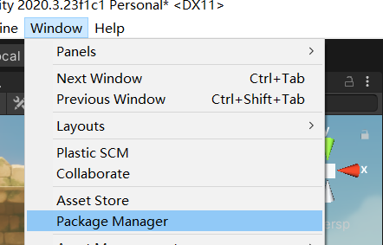
参考内容
主要参考的项目为Unity官方提供的教程：
Lost Crypt
下载方法为：
打开window -> asset store ->搜索这个名字。
点击之后会添加到你本地的package manager中。

Slide 3
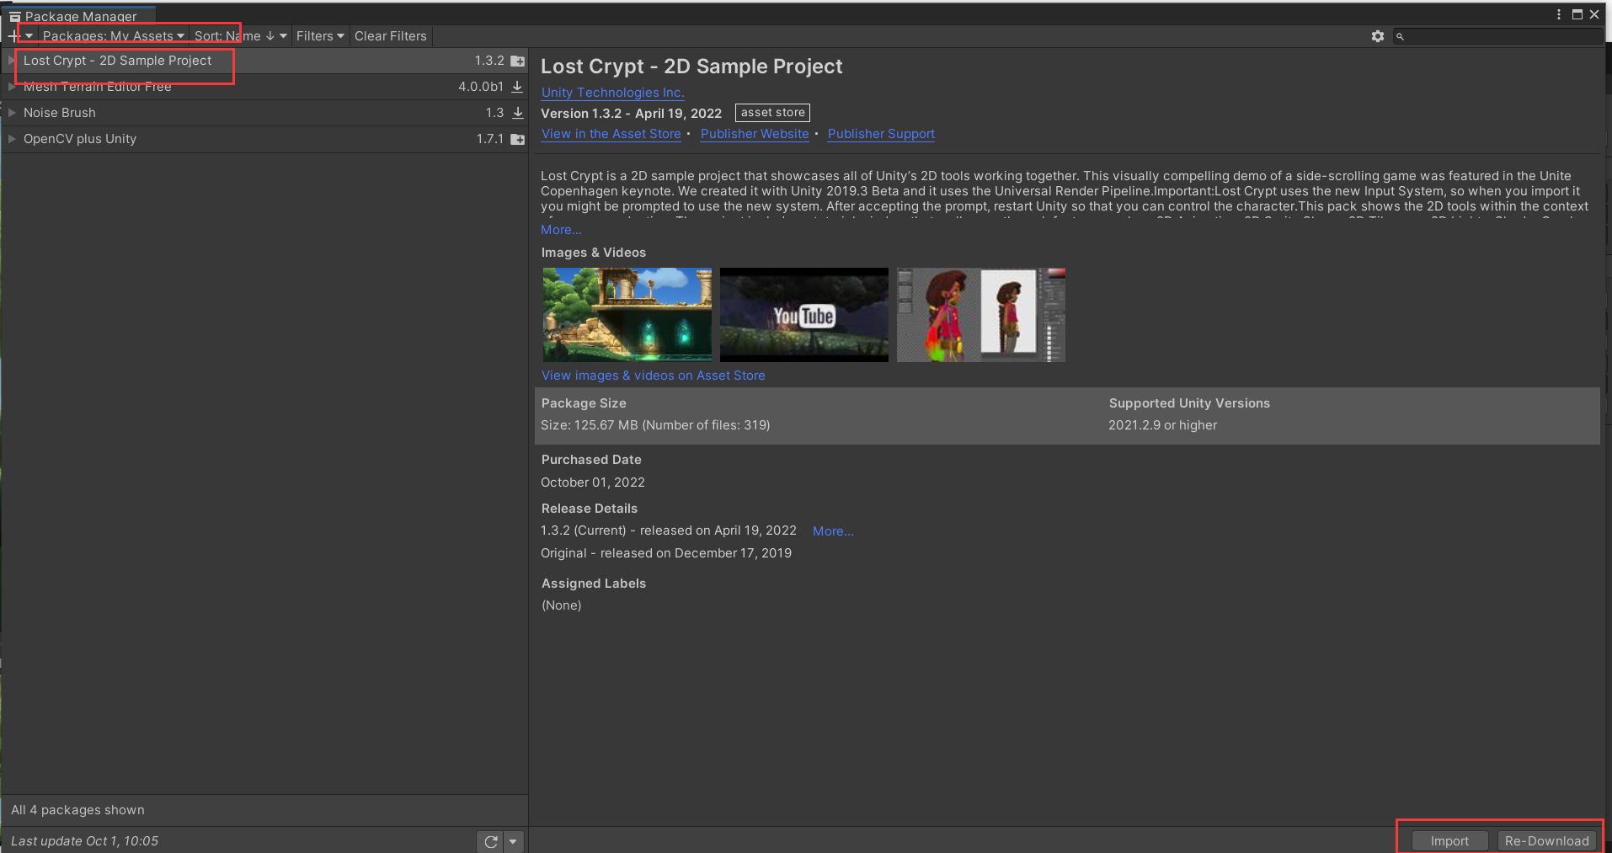
参考内容
my assets底下看到当前内容，然后import进来。

Slide 4
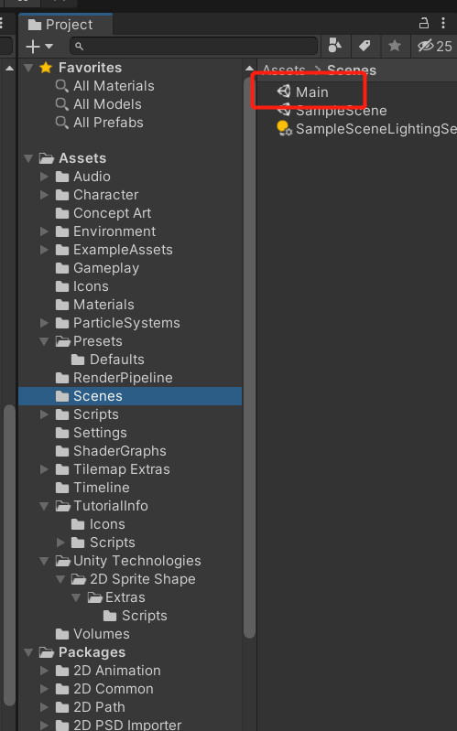
参考内容
点击Scenes 中的Main，就可以看到整个场景。

Slide 5
基本概念
下面我们来看一下2D渲染相关的基本概念。
对于2D渲染来说， 场景中会有不同的灯光，灯光照到sprite，sprite才会变亮，不同的灯有不同的颜色、强度，Unity做了一些处理来综合的处理场景里所有的灯光。
对于sprite来说，一套完整的资源包括了，Texture本身，一张mask图，一张法线图。

Slide 6
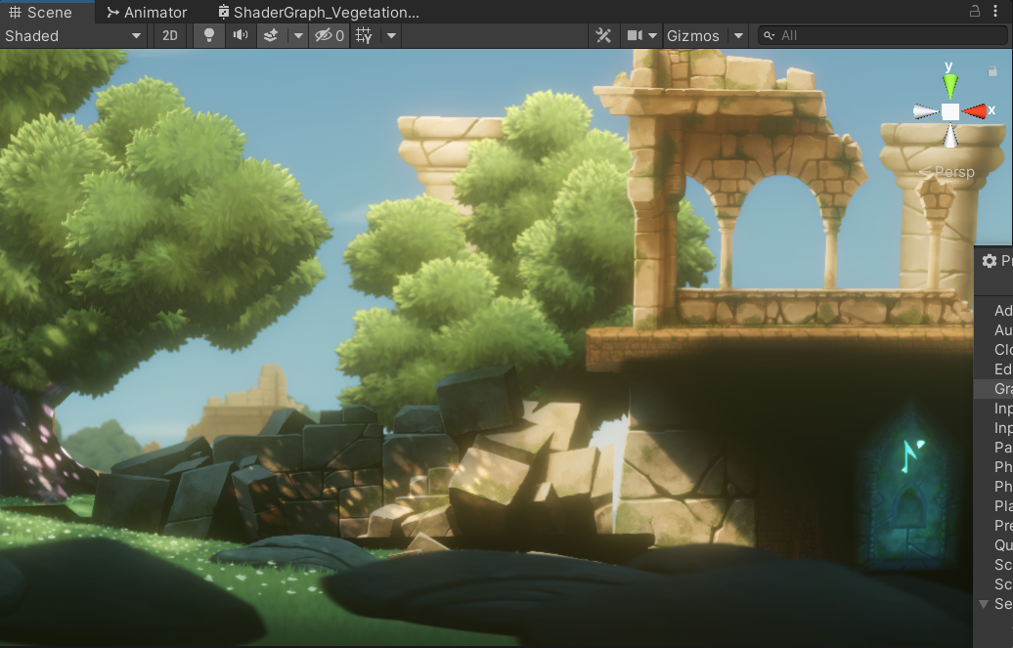
首先我们来看一下整个场景
可以看到整个场景中有许多的灯，
产生了一些虚拟的光影。
比方说树上的亮暗面，
墙上斑驳的影子，
太阳射下来形成的黑白交界，
室内阴森的蓝光。

Slide 7
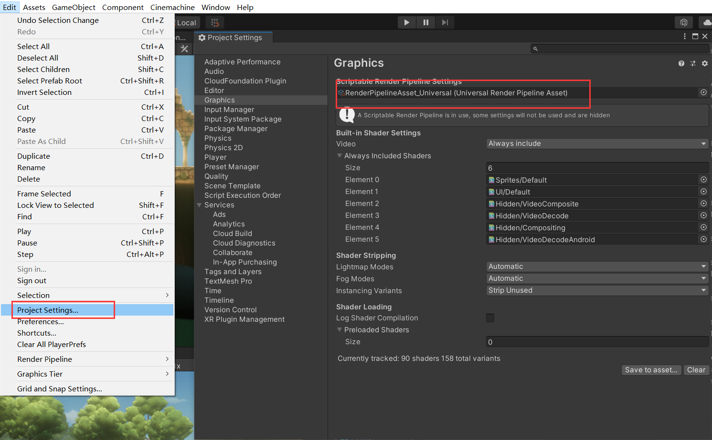
灯光系统
在URP下，Unity中渲染相关
的由一个叫做
RendererPipelineAsset
的东西集中管理。

Slide 8
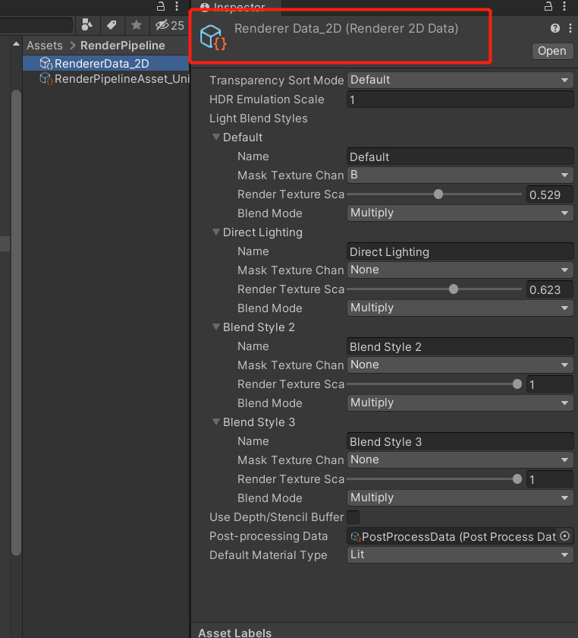
灯光系统
一个asset管理着一个渲染器renderer，里面会有基础的
一些渲染设置

Slide 9
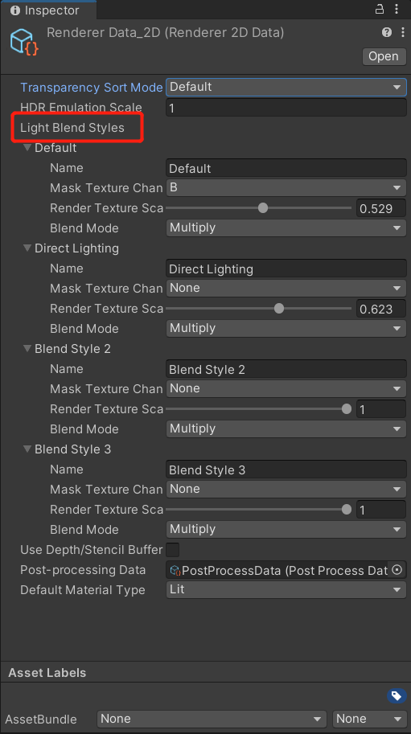
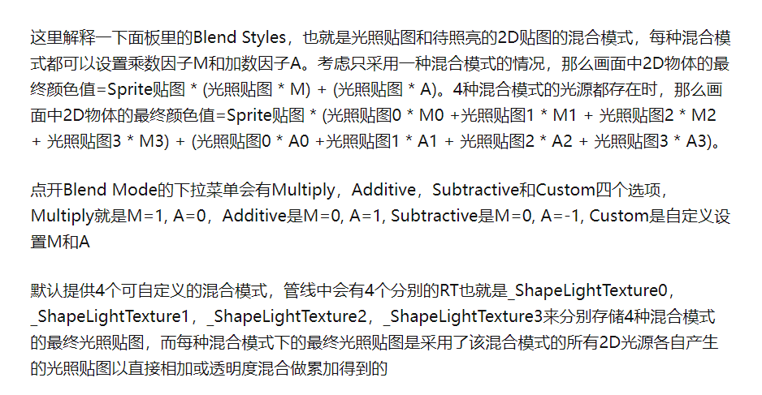
灯光系统
这其中，我们来看最重要的内容，就是这个
Light Blend Styles 链接

Slide 10
灯光系统
来详细理解一下这句话，
你会在场景中布置很多光照，每个光会照亮很多地方。
你可以想象，这些灯光，其实就是你在一个图层上的高亮区域。
Unity一共提供了四层这样子的图层，然后每一盏灯，你都可以选择是哪个图层。
Unity对于每一个图层，都可以选择Blend Mode就是混合方案。你的texture是要乘上这个因子呢，还是加上这个因子。

Slide 11
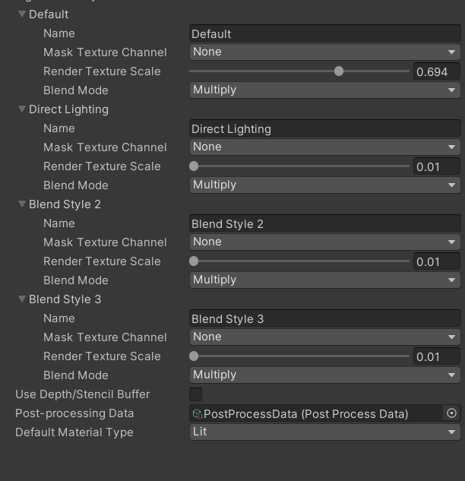
灯光系统
RenderTexexture scale这个选项，其实就是让你选择图层的像素, 你可以理解为，值越小，效果越模糊，值越大，效果越精细

Slide 12
灯光系统
刚刚我们也提到了Texture的Mask，这个时候很好理解了，针对于每一个图层，我们还可以选择一个蒙版。

Slide 13
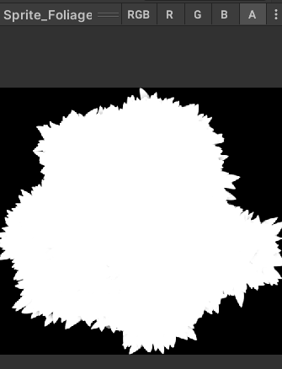
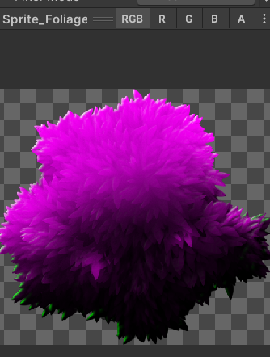
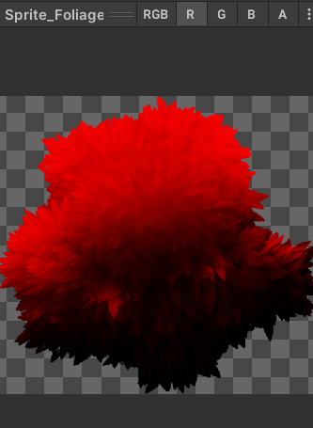
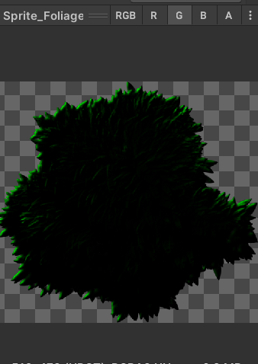
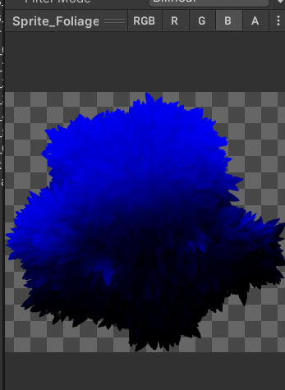
Mask图
比方说我们来看一下这张Mask图，
在Sprite-Lit-Default这个shader下，
我只打一盏灯，我们看看mask图的作用。

Slide 14
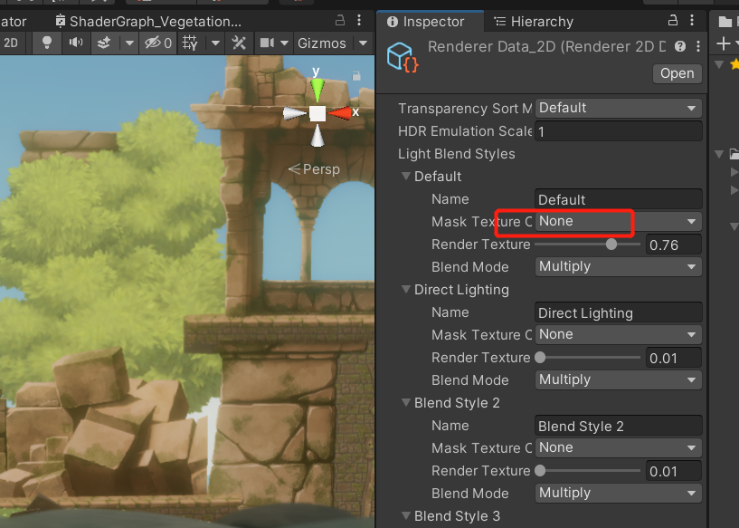
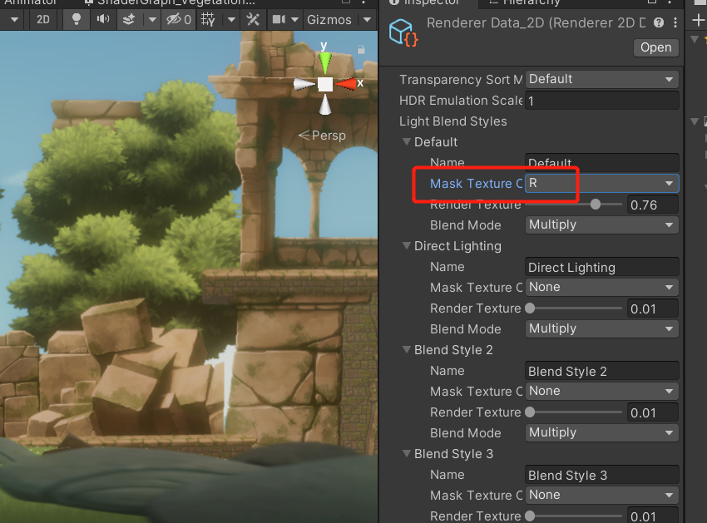
Mask图

Slide 15
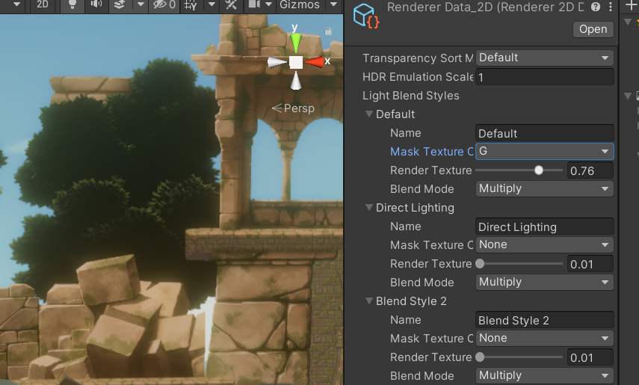
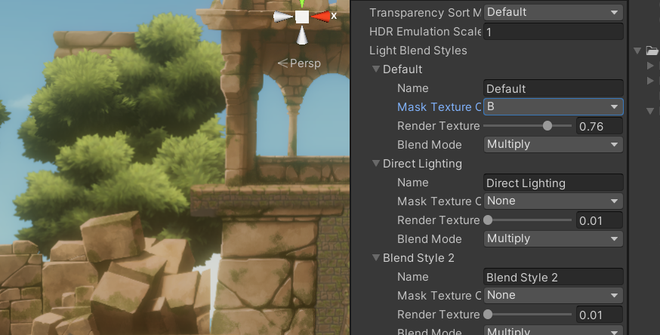
Mask图

Slide 16
Mask图
可以看到，美术表现上和我们之前所讲到的一致。
注意这边如果要使用这个feature，你需要使用官方的shader，或自己改写。

Slide 17
法线图
法线图就不用说了，在3D中，模型的面数决定了模型受光之后呈现的不同色彩，所以本质上面数越高，打光之后细节越丰富。
但是面数高带来的是性能的降低，所以用这种法线图的纹理，来模拟受光，产生更多的细节。
2D中也可以制作这样子的细节图。

Slide 18
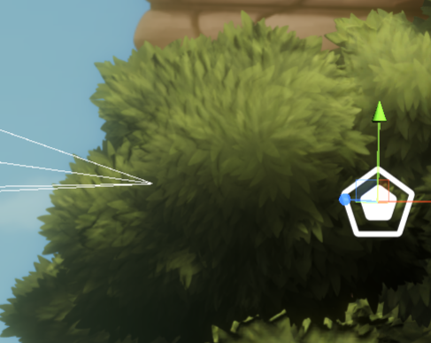
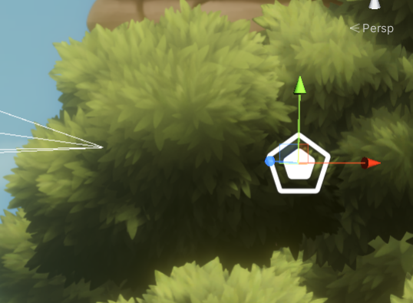
效果
在不同类型的光中，你可以选择是否要开normal map， 依旧受到mask 贴图的影响。

Slide 19
不同的光
Global
Point
Sprite
Freedom
Parametric

Slide 20
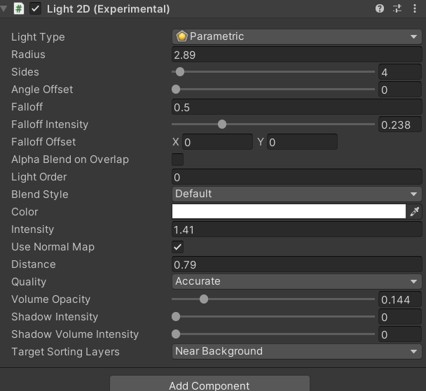
Parametric
多边形光，
可选择边数，内外半径大小。
从内到外的光衰弱速度 falloff
选择这个光是第几个重要的。
选择混合模式，颜色和强度。
另外比较重要的应该是Volume Opacity，暂时理解为，这个值越大，越有霓虹灯的效果

Slide 21
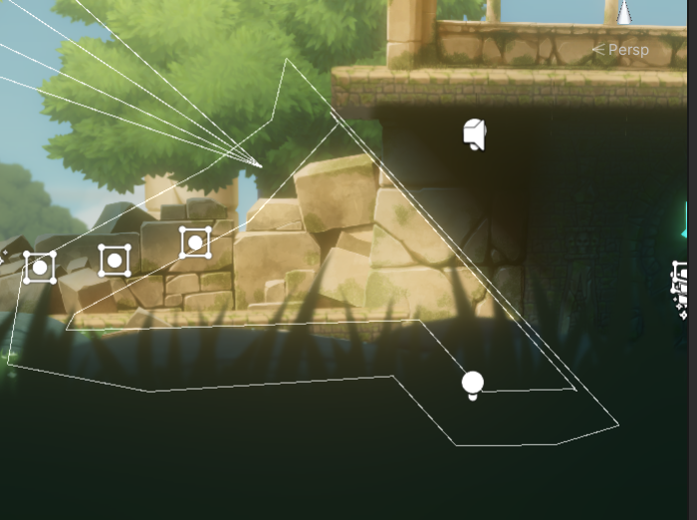
Freedom
你可以拉出一个多边形来，可以看到我们之前看到的阴影投射下去的这个光，就是用这个freedom做的

Slide 22
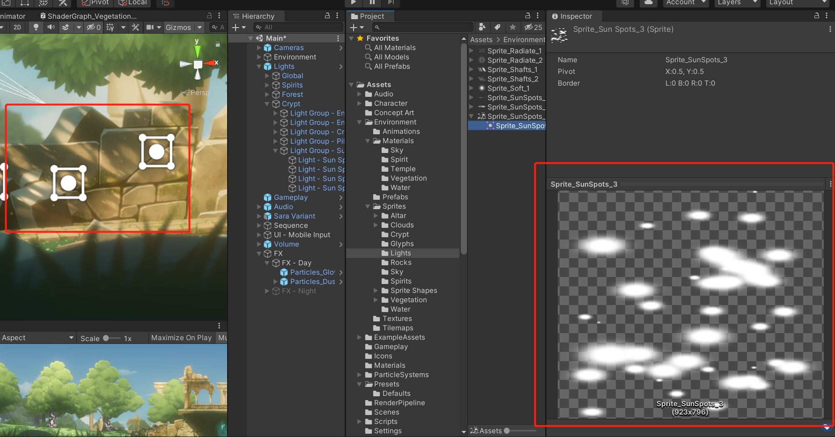
Sprite
这个光是根据一张贴图产生的

Slide 23
Global
全局光有个不一样的地方是没法用normal map

Slide 24
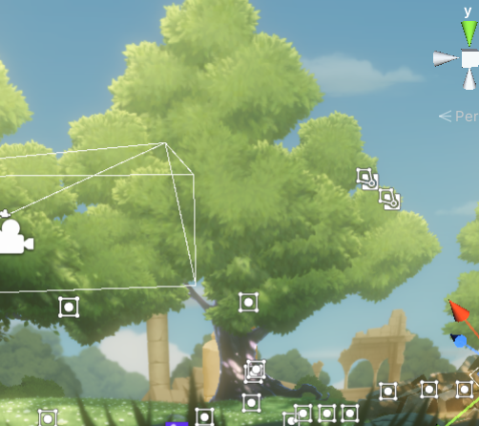
其他技术点
树木移动，其实是分开做了好几个树片，
然后每一片加上了shader， 我们也能去实现。
包括说前面的草也是这么动的

Slide 25
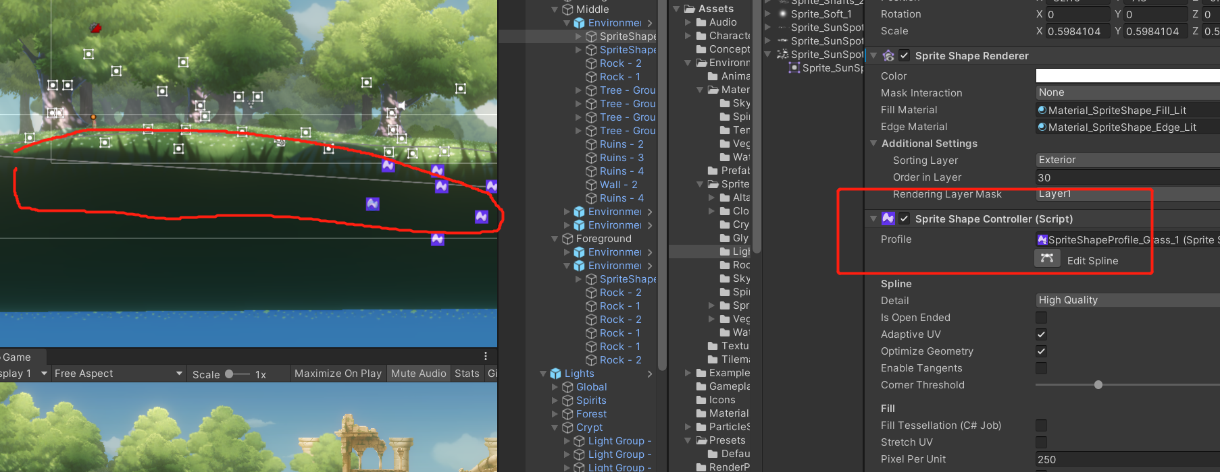
地面弧度
用上了sprite shape controller，我们可以不用做tilemap那种死板的地形了

Slide 26
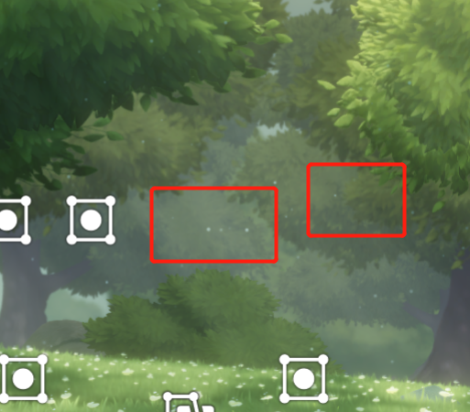
漂浮的粒子
用粒子系统实现的

Slide 27
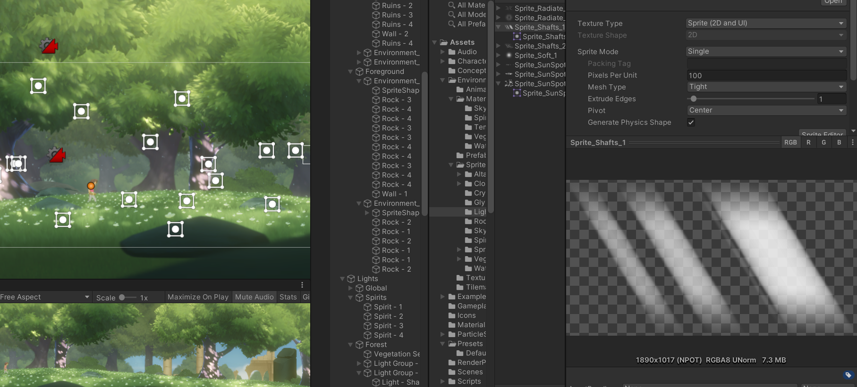
丁达尔效应
sprite lighting实现的

